Slide 1

BI? Power BI?
Aleš Hejduk
hejduk@oksystem.cz
Notes:
Before the course starts, set up an AdventureWorksLT database in Azure™ for use with the demo. You will need your Azure Learning Pass credentials, and the range of public facing IP addresses used by your training center.
There are demonstrations and labs in this course that require access to Microsoft Azure. You need to allow sufficient time for the set up and configuration of a Microsoft Azure pass which will provide access to Microsoft Azure for you and your students.
For details of how to acquire Microsoft Azure passes for your class, see: http://go.microsoft.com/fwlink/?LinkId=512034
Sign in to the Azure Portal: https:\portal.azure.com with your Azure credentials.
Click New, click Databases, click SQL Database, in the Database name box, type AdventureWorksLT.
Under Subscription, there is no need to change the subscription unless you have more than one subscription.
Under Resource group, click Create new, and type 10986 + YourInitials. The Resource Group name must be unique; if the name is valid, a green tick appears.
Under Select source, select Sample.
Under Select sample, select AdventureWorksLT [V12].
Click Server, click Create a new server. Type 10986+YourInitials+TodaysDate for the server name. The server name must be unique; if the name is unique and valid, a green tick appears.
In the Server admin login box, type Student for and Pa$$w0rd for the password.
When asked to select a location for the server, select the nearest location.
Click Yes to create a server with the latest updates (currently V12).
Leave the selection Allow Azure services to access server, and then click Select.
There is no need to change the remaining options:
Pricing tier
Collation
10986B
5: What’s New in SQL Server Reporting and BI
(More notes on the next slide)

Slide 2
BI
Business intelligence (BI) jsou dovednosti, znalosti, technologie, aplikace, kvalita, rizika, bezpečnostní otázky a postupy používané v podnikání pro získání lepšího pochopení chování na trhu a obchodních souvislostech.
Běžné funkce BI aplikací zahrnují reporting, analýzy, OLAP kostky, dashboardy, scorecardy, data-mining, podporu plánování a prediktivní analýzy.

Slide 3
Power BI
Power BI je sada služeb a vlastností firmy MS, sdružující několik nástrojů nejen pro vytváření reportů, ale také jejich sdílení a online spolupráce nad nimi.
Může být online nebo offline.

Slide 4
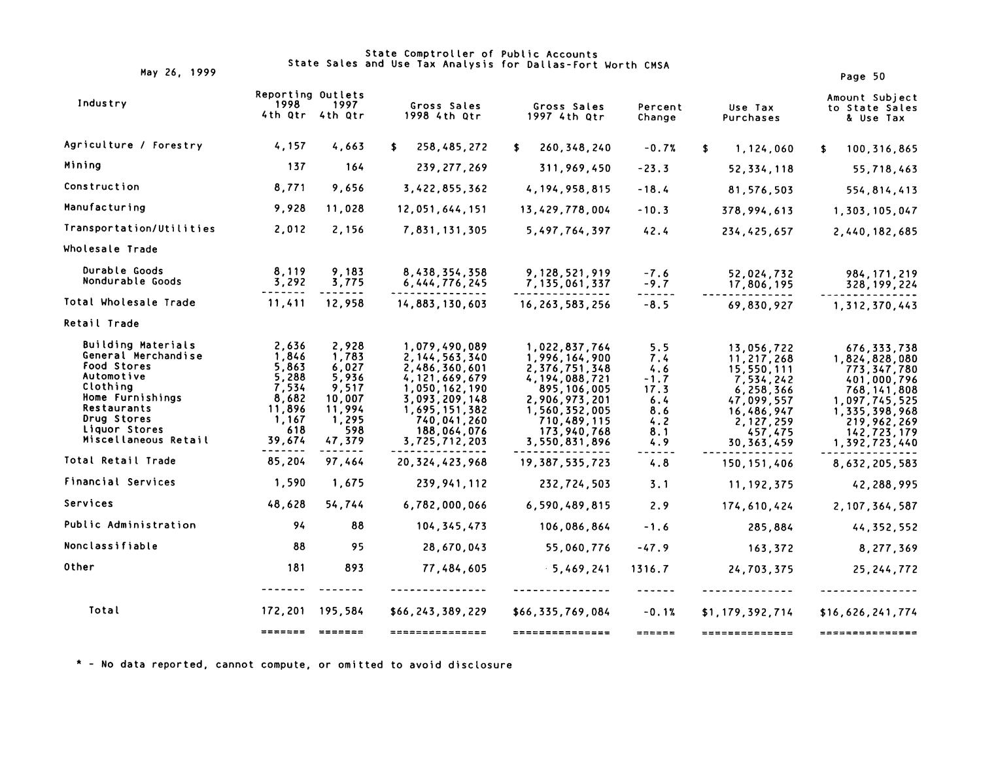
2017?

Slide 5
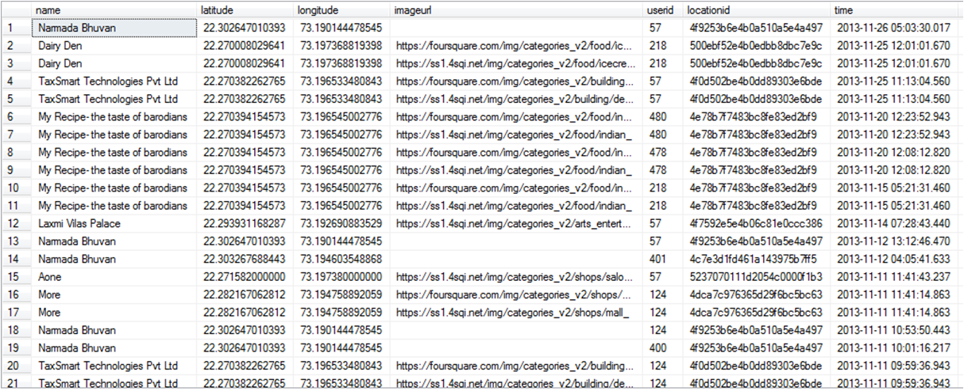
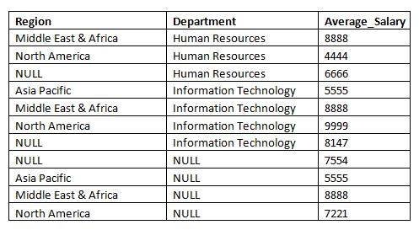
2017?
SELECT Region, Department, avg(sal) Average_Salary from tbl_Employee Group BY GROUPING SETS ( (Region, Department), (Region), (Department) , () )
2017?

Slide 6
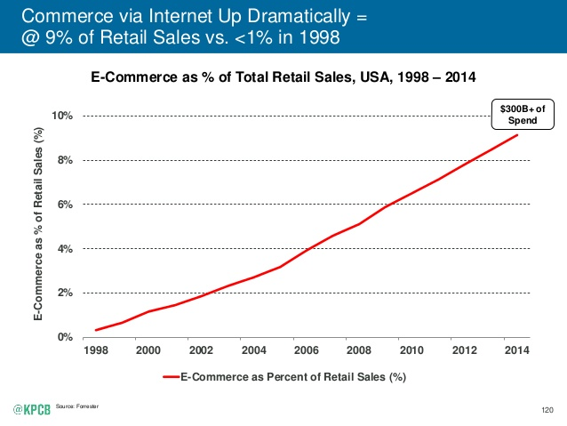
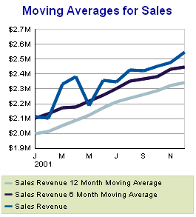
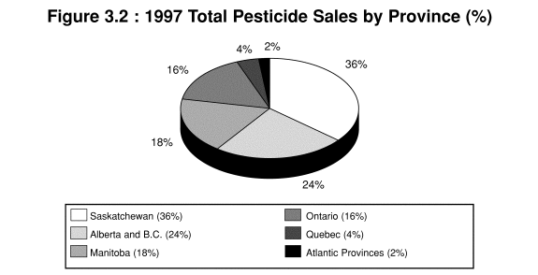
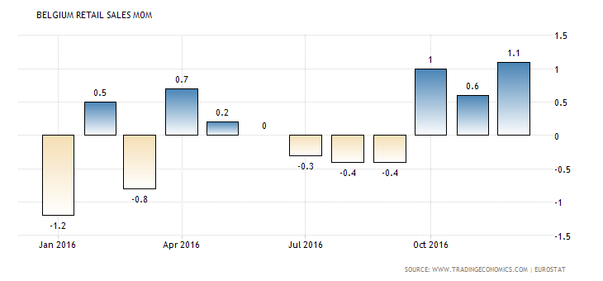
2017?

Slide 7
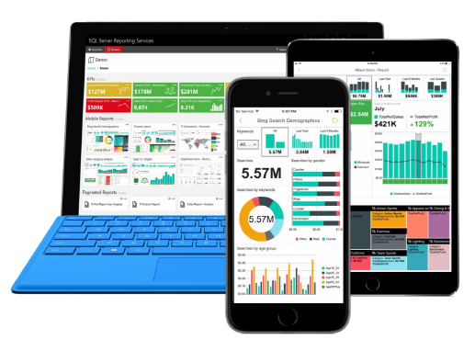
2017

Slide 8
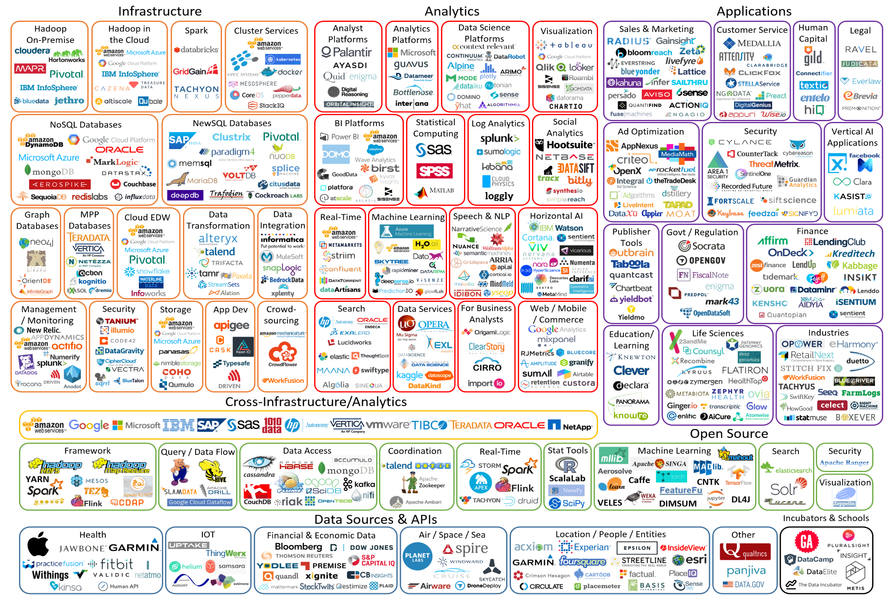



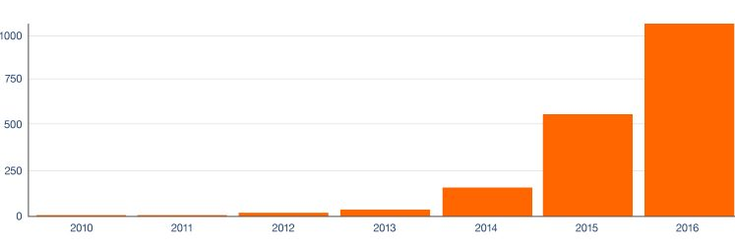
Realita?

Slide 9
Populární BI nástroje
ClearPoint
Crystal Reports
Jaspersoft Reporting
i-net Clear Reports
Windward Reports
InetSoft
Zoho Reports
MITS Report
Microsoft Office Suite
Pentaho
QlikView NPrinting
DBxtra Report Designer
Oracle Hyperion Interactive Reporting
IBM Cognos
Microsoft SQL Reporting and Power BI
Telerik Reporting
ActiveReports
NextReports
……

Slide 10
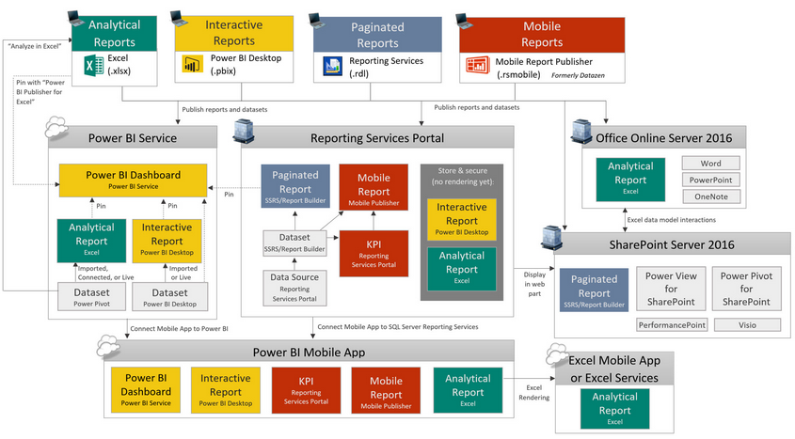
MS BI? MS Power BI?

Slide 11
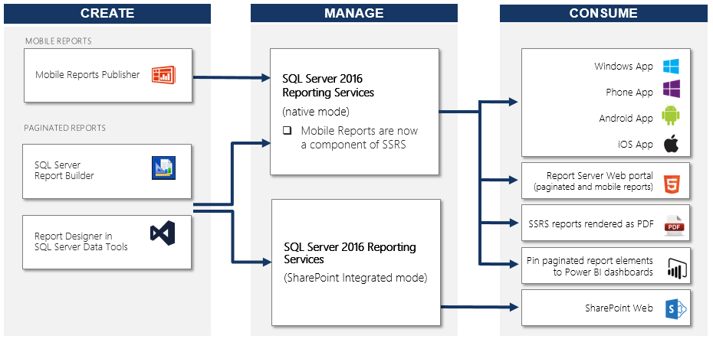
SQL Server Reporting Services

Slide 12
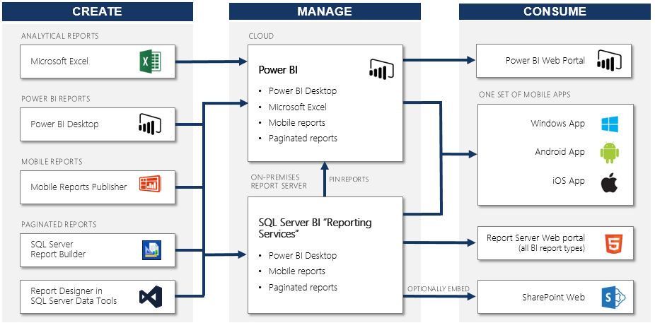
Reporty a analýzy

Slide 13
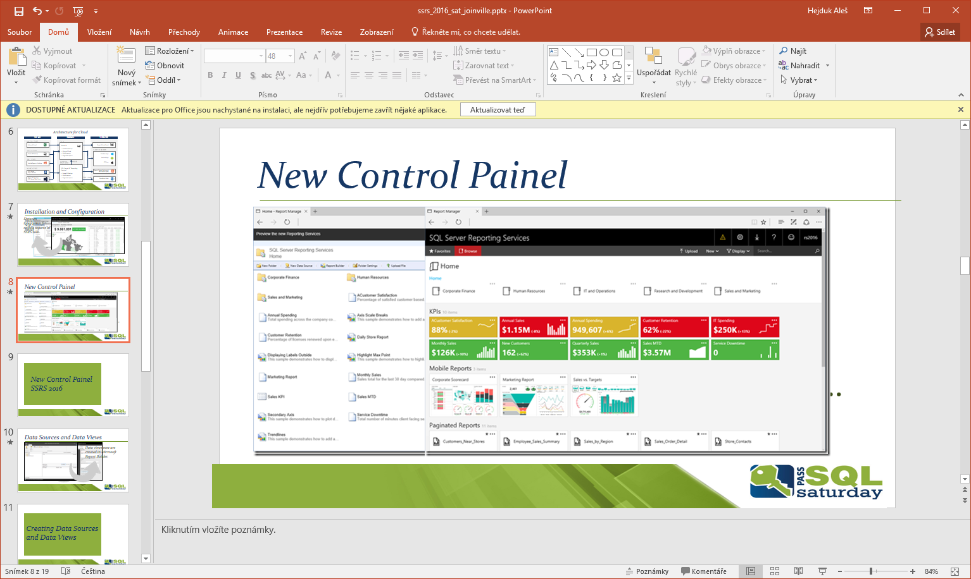
Reporting Services

Slide 14
Reporting Services
SQL Server 2016 Reporting Services – novinky:
  Reporting Services web portal umožňuje upravit lépe přístup k obsahu dle práv
  Mobile Report Publisher na tvorbu reportů pro mobilní zařízení
  Spolupráce s Power BI dashboard
  Možnost detailních úprav vzhledu („customizace“)
  Podpora dle Microsoft .NET Framework
  Report Builder podporuje vyšší DPI
  Reporting Services plně podporují HTML5
  Vylepšení reportů na vyžádání (subscriptions)
Notes:
10986B
5: What’s New in SQL Server Reporting and BI

Slide 15
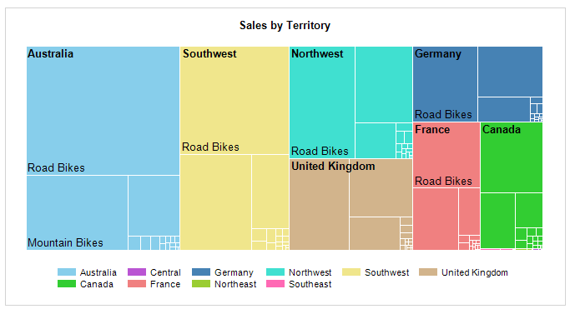
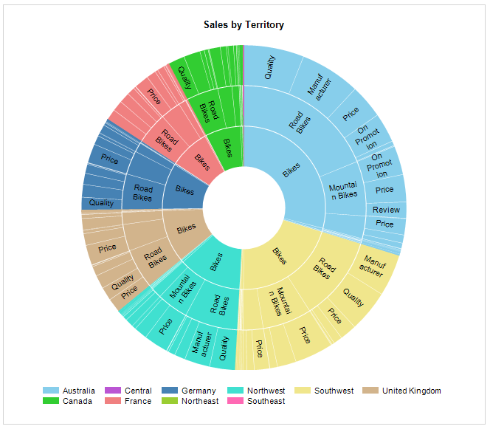
Reporting Services
Nové typy grafů v SQL Server 2016 RS:
Tree Map Chart | Sunburst Chart
Notes:
10986B
5: What’s New in SQL Server Reporting and BI

Slide 16
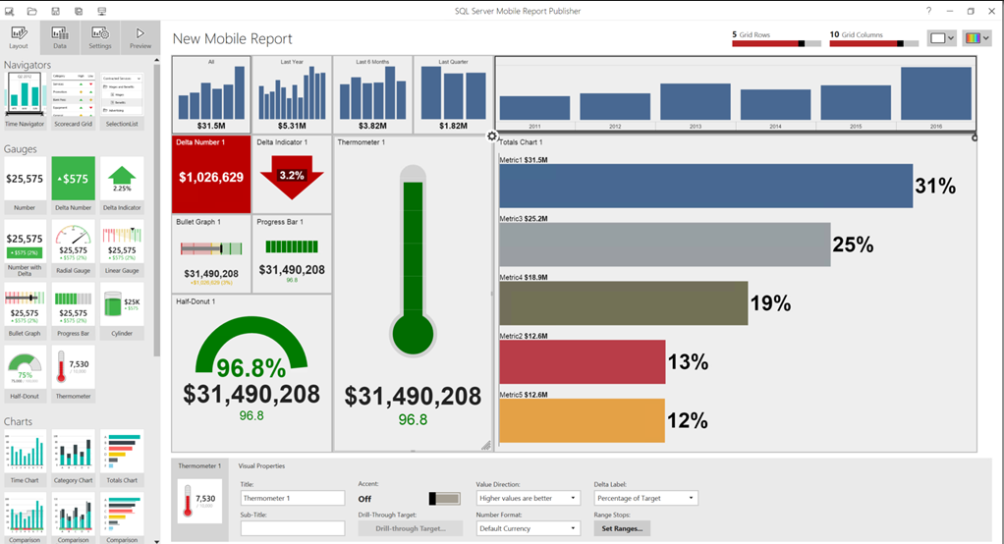
Mobile Reports Publisher

Slide 17
Mobilní reporty?
SQL Server 2016 Mobile Report Publisher:
  Vytváří a publikuje vizuální mobilní reporty
  Provádí změnu velikosti pro různá mobilní zařízení jako jsou tablety a telefony
  Datové zdroje mohou být SQL Server, Azure SQL Databáze, Excel
  Reporty mohou být zobrazeny v Power BI pro iOS
  Kompatibilní s Windows 7 a novějšími verzemi
  Samostatná aplikace – download z Microsoft webu
  Umožňuje tvořit a upravovat i KPI a datové zdroje v Reporting Services
  Zdarma
Notes:
10986B
5: What’s New in SQL Server Reporting and BI

Slide 18
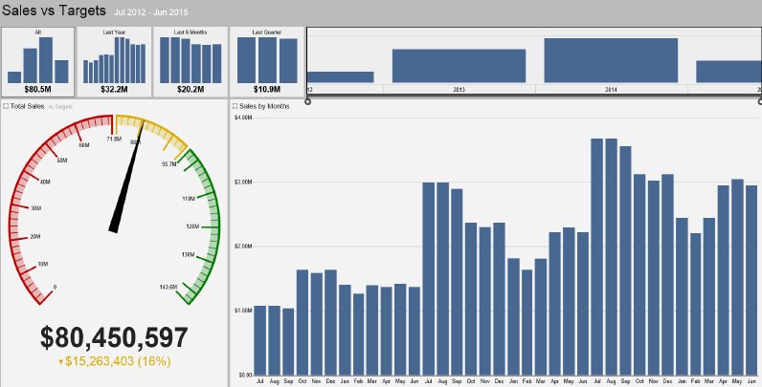
Desktop Report

Slide 19
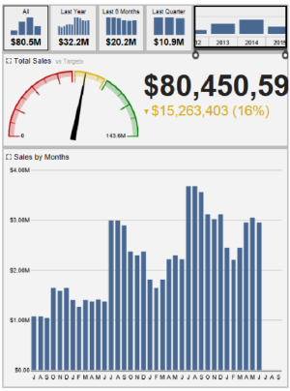
Tablet Report

Slide 20
Mobile Phone Report

Slide 21
Nejdřív data nebo nejdřív design?
Mobilní reporty mohou využít filtrování, agregace a časové operace
Design-first:
  Nejdřív vzhled s vzorovými daty
  Import dat
Data-first:
  Předpřípava dat – agregace, setřídění, výpočty,…
  Příprava dat a import
  Možno využít Windows Mobile Emulator k testu, jak report bude vypadat a fungovat na tabletu či mobilním telefonu
  Následné formátování
Notes:
10986B
5: What’s New in SQL Server Reporting and BI

Slide 22
Import dat
Import z Excelu nebo SSRS dat do Mobile Report Publisheru:
  Microsoft Excel
    Excel workbook musí být lokální
    Workbook format .XLSX
    Excel data jsou uložena v reportu, ale mohou být aktualizována
    Data mohou být formátována před importem
  Reporting Services:
    Pouze SQL Server 2016 Reporting Services
    Publikuje data sety do SSRS
    Reporting Services data jsou stále aktuální
    Datové zdroje stejné jako u SSDT a Report Builderu: MSSQL, SSAS, SharePoint List, Oracle, …
Notes:
10986B
5: What’s New in SQL Server Reporting and BI

Slide 23
Mobile Reports Publisher
SQL Server Mobile Report Publisher:
  Mobilní reporty jsou publikovány přímo na portál SQL Server 2016 Reporting Services
  Oba typy reportů – klasické i mobilní jsou na stejném portálu a renderovány pomocí Reporting Services
  Mobilní reporty mohou být prohlíženy také na iOS zařízeních, pokud:
    iPhone a iPad bude mít iOS 8.0 a vyšší
    iPhone musí být iPhone 5 a vyšší
Notes:
10986B
5: What’s New in SQL Server Reporting and BI

Slide 24
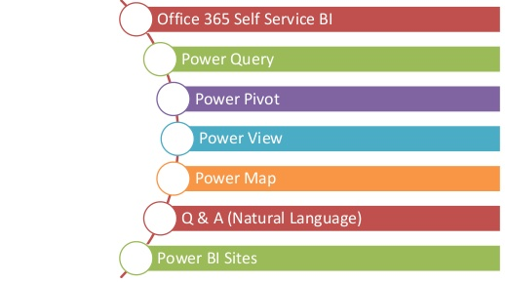
Power BI

Slide 25
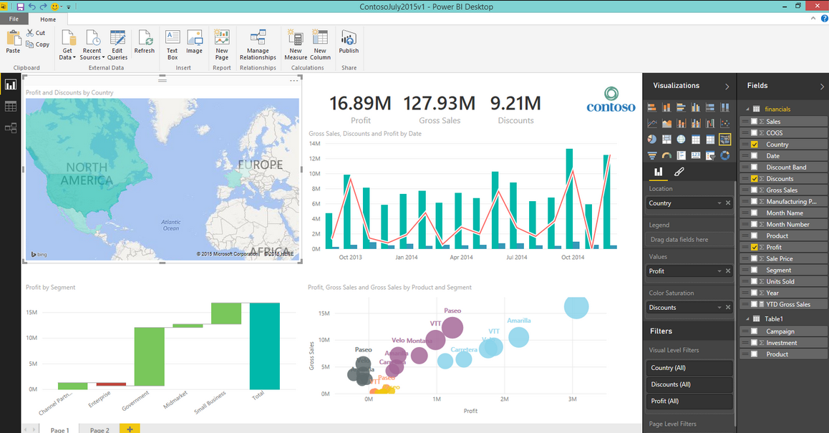
Power BI Desktop

Slide 26
Power BI Desktop
Novinky v Power BI Desktop:
  Friendly hyperlinks v text boxech
  Podpora drill-down pro hierarchická data
  Možnost „customizace“ stránky, písma, velikosti,…
  Pokročilé formátování grafů a obrázků
  Vylepšené Report API umožňuje integrace do externích aplikací
  Integrace Cortany
Notes:
10986B
5: What’s New in SQL Server Reporting and BI

Slide 27
Power BI konektory na aplikace
Seznam nejpopulárnějších konektorů:
  Google Analytics
  Excel One Drive
  Microsoft Exchange
  Active Directory
  SharePoint List
  Intuit QuickBooks
  MailChimp
  Facebook
  Microsoft Dynamics CRM Online
  Salesforce
  GitHub
  Microsoft Azure Data Lake Store
Databázové konektory v Power BI:
  SQL Server
  SSAS tabular and multidimensional models
  R Script
  Oracle
  IBM DB2
  SAP HANA
Konektory na soubory:
  Microsoft Excel
  CSV
  XML
  Text
Notes:
10986B
5: What’s New in SQL Server Reporting and BI

Slide 28
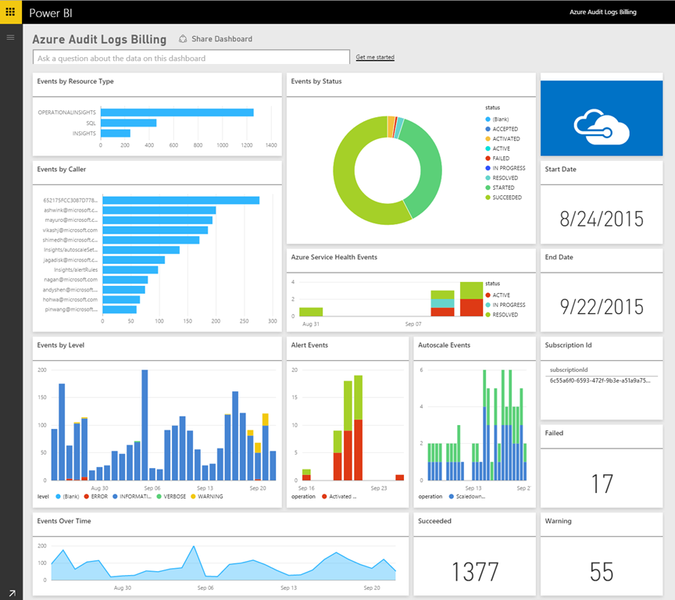
Power BI služba

Slide 29
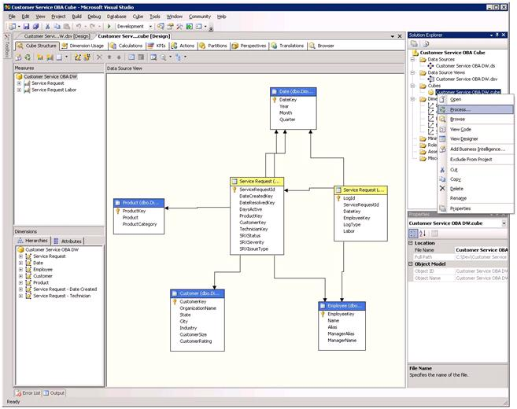
SQL Server Analysis Services

Slide 30
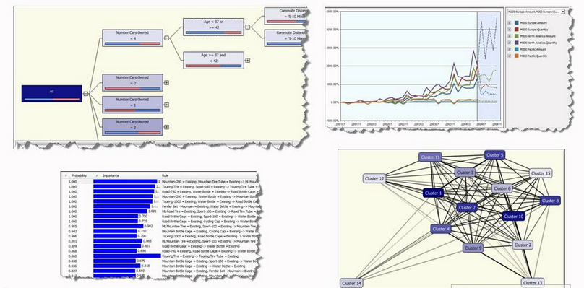
SQL Server Data Mining

Slide 31
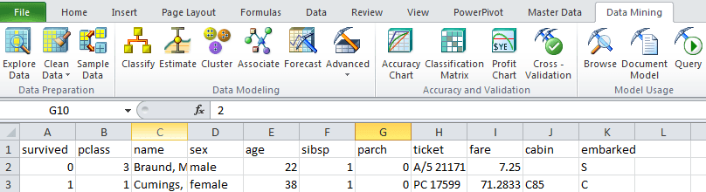
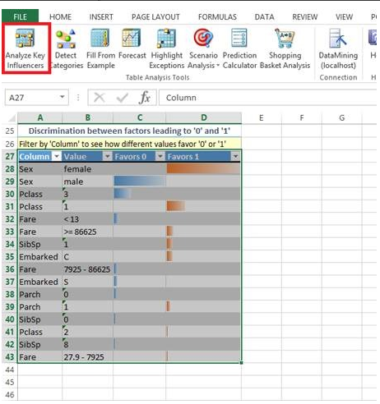
Excel Data Mining (MS SQL Server)

Slide 32
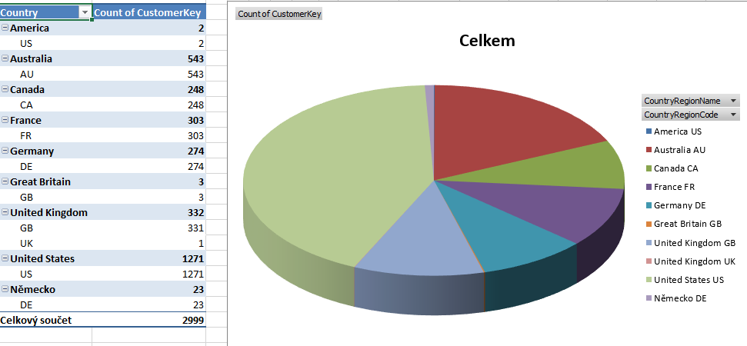
A co data?

Slide 33

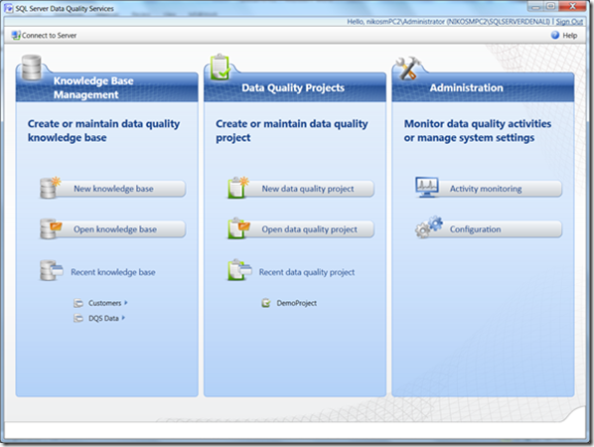
A co data?

Slide 34
Ceny vybraných řešení BI?
Microsoft BI – vše v ceně MS SQL Serveru
kromě SharePoint Serveru
MS Power BI – „offline“ nástroje zdarma, popřípadě součástí MS Office, „online (Azure)“ cca 8,5 Euro/Osoba/měsíc
MicroStrategy – od 600 Euro/osobu/CPU dle edice,…
Tableau Software – od 500 Euro/rok dle edice,…
Pentaho SW – OpenSource
SAP Business Objects, IBM Cognos – individuální dle několika faktorů
…

Slide 35
Kde získat znalosti?
Microsoft BI – oficiální MS kurzy 20767, 20768, 10990, 10988
MS Power BI – oficiální MS kurzy 10989, 20779, 20778
http://www.oksystem.com
Email: skoleni@oksystem.cz

Slide 36
Děkuji za pozornost.
Aleš Hejduk
hejduk@oksystem.cz
Notes:
Before the course starts, set up an AdventureWorksLT database in Azure™ for use with the demo. You will need your Azure Learning Pass credentials, and the range of public facing IP addresses used by your training center.
There are demonstrations and labs in this course that require access to Microsoft Azure. You need to allow sufficient time for the set up and configuration of a Microsoft Azure pass which will provide access to Microsoft Azure for you and your students.
For details of how to acquire Microsoft Azure passes for your class, see: http://go.microsoft.com/fwlink/?LinkId=512034
Sign in to the Azure Portal: https:\portal.azure.com with your Azure credentials.
Click New, click Databases, click SQL Database, in the Database name box, type AdventureWorksLT.
Under Subscription, there is no need to change the subscription unless you have more than one subscription.
Under Resource group, click Create new, and type 10986 + YourInitials. The Resource Group name must be unique; if the name is valid, a green tick appears.
Under Select source, select Sample.
Under Select sample, select AdventureWorksLT [V12].
Click Server, click Create a new server. Type 10986+YourInitials+TodaysDate for the server name. The server name must be unique; if the name is unique and valid, a green tick appears.
In the Server admin login box, type Student for and Pa$$w0rd for the password.
When asked to select a location for the server, select the nearest location.
Click Yes to create a server with the latest updates (currently V12).
Leave the selection Allow Azure services to access server, and then click Select.
There is no need to change the remaining options:
Pricing tier
Collation
10986B
5: What’s New in SQL Server Reporting and BI
(More notes on the next slide)

